Slide 1
ASYNCHRONOUS C#

Slide 2
Definições
Thread
Instrução que o processador deverá realizar
Síncrono
Thread única executa método e fica ocupada até o final da sua execução
Pode bloquear o fluxo ao realizar tarefas demoradas
Assíncrono
Threads executam separadamente
Fluxo não bloqueado

Slide 3
Async C#
Abstração para escrever métodos assíncronos da mesma forma que se escreve métodos síncronos
Código mais complexo gerado pelo compilador
C# 4.5

Slide 4
Benefícios
Melhor controle da apresentação em interfaces onde a experiência do usuário é importante
Melhor uso dos recursos computacionais
Tarefas independentes levam o tempo da maior tarefa e não da soma das mesmas
Trabalho complexo que leva tempo considerável, com ou sem retorno para quem chamou
Determinados cálculos matemáticos, ações I/O, processamento de grande volume de dados, concorrência na chamada de métodos, pilha de execução muito grande...

Slide 5
Threads antigamente...
System.Threading.Thread
Recursos compartilhados?
Lock / Volatile
Código complexo

Slide 6
Tasks
Unidade de trabalho assíncrona
Representa uma atividade que será realizada independente enquanto a thread principal é executada
Pode ser criada uma nova Thread para a execução ou utilizar uma já disponível no ThreadPool (TaskCreationOptions)
Matar a thread principal irá abortar as Tasks em execução
Future<T> ?
Contexto Sincronizado

Slide 7
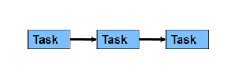
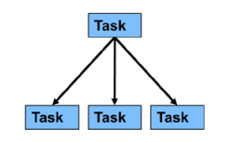
Tasks
Canceláveis
CancellationToken
Encadeáveis
Relacionáveis

Slide 8
Exemplo
Task<int> firstTask = Task.Factory
.StartNew<int>(() => { Console.WriteLine("First Task");return 42;});
Task secondTask = firstTask
.ContinueWith(ft => Console.WriteLine("Second Task, First task returned {0}" , ft.Result));
secondTask.Wait();

Slide 9
Exemplo
Task.Factory.StartNew(() =>
{
Task nested = Task.Factory.StartNew((() => Console.WriteLine("Nested..")));
}).Wait();

Slide 10
Async e Await
System.Threading.Tasks
Async simplesmente permite utilizar await dentro de métodos
Await implementa uma continuação na tarefa iniciada, que vai rodar após a execução da tarefa (como ocorre com ContinuesWith())
Dessa forma, instrui o compilador a construir a continuação, mantendo a estrutura do código
Libera a thread principal
Normalmente retorna uma Task

Slide 11
Métodos Assíncronos
Executam sincronamente até chegar na palavra chave await
Método é suspenso até a tarefa ser completada, o controle retorna para quem chamou
O compilador define a sequência do que deve acontecer

Slide 12
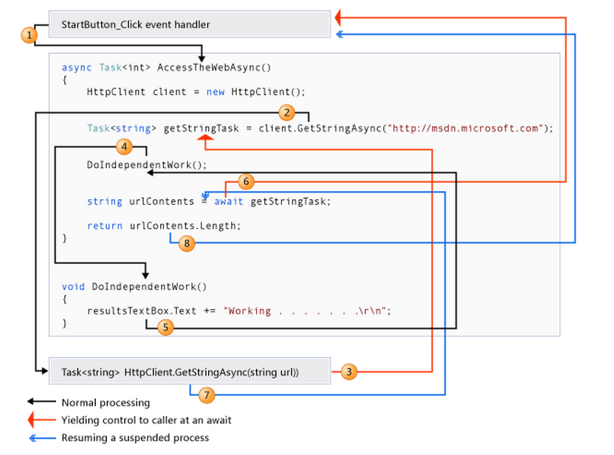
Métodos Assíncronos

Slide 13
Server-Side
I/O
ASP.NET Web Forms
ASP.NET MVC
ASP.NET Web API
WCF
Repositórios, Serviços e métodos de API assíncronos

Slide 14
Referências
http://www.tecmundo.com.br/9669-o-que-sao-threads-em-um-processador-.htm
http://imasters.com.br/linguagens/c-sharp/c-programacao-assincrona-async-e-await/
https://msdn.microsoft.com/en-us/library/hh191443.aspx
Livro Pro Asynchronous Programming with .NET
Livro Async in C# 5.0

